Slide 1
메모리 기초

Slide 2

Ram 물리적으로 바이트의 덩어리
바이트
0 | 1 | 1 | 1 | 1 | 0 | 0 | 0 | 0 | 0 | 0 | 0 | 0 | 1 | 1 | 1 | 1 | 1 | 1 | 1 | 1 | 1 | 1 | 1 | 1 | 1 | 1 | 1 | 1 | 1 | 1 | 1 | 1
일반적으로 프로그래밍에서는
어떤 메모리가 어디에 존재가를
바이트 단위로 계산합니다.
2 | 3 | 4 | 5 | 6 | 1 | 2 | 3 | 4 | 5 | 7 | 8 | 9 | 1 | 5 | 3 | 1 | 5 | 1 | 3 | 5 | 1

Slide 3
하드웨어 관련 소스
OS라고 하겠습니다.
내 프로그램

Slide 4




메모리 이미징 이라고 명명하는데.
안 | 녕 | 하 | 세 | 요
비유
영화 대본
주인공이 쓰러진다.
(그래야 한다.)
코드 영역
2. 상수1. 함수 코드(정의) 그자체
데이터 영역 + (BSS)
힙영역
스택영역
주인공 캐스팅
세트장
소품
1. 함수가 실행할때 필요한 영역

Slide 5
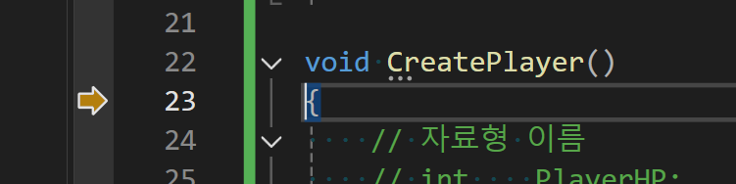
CreatePlayer가 실행된 상황이 아니다.
F11 내부로 들어가야 CreatePlayer가 실행된 것이다.
안 | 녕 | 하 | 세 | 요
80바이트 부터 90바이트 까지의 영역을
CreatePlayer의 영역으로 부르게 됩니다.
90바이트 부터
100바이트 까지가 main의 실행 메모리라고
부르게 된다.

Slide 6
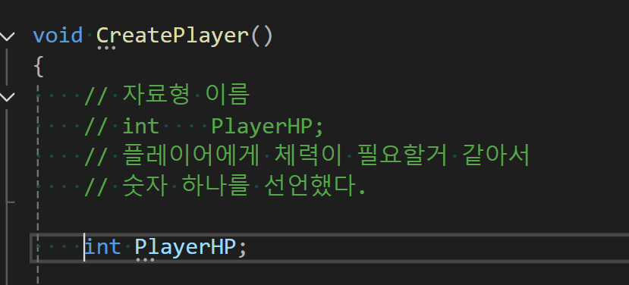
CreatePlayer 내부에 PlayerHp라는 int라는 자료형의 변수를 선언하면
Int는 그리고 뭐야?

Slide 7
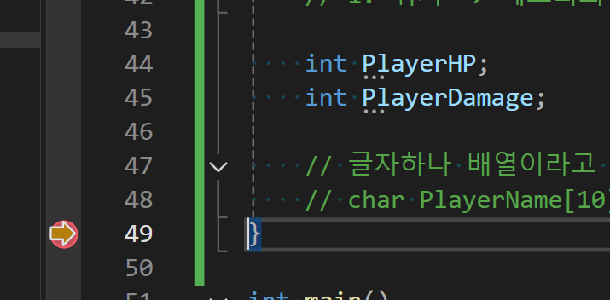
안 | 녕 | 하 | 세 | 요

Slide 8
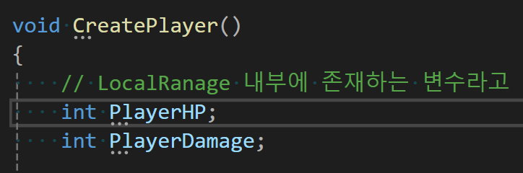
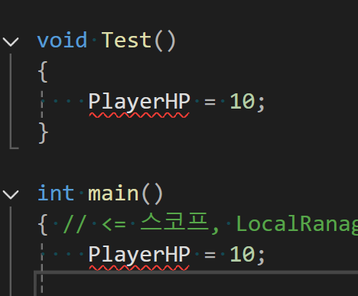
지역변수는 변수를 함수 내부에서 선언 했다면 이것을 지역변수라고 부릅니다.
지역변수는 다른 지역에 영향을 미치지 못한다.
지역변수는 변수를 함수 내부에서 선언 했다면 이것을 지역변수라고 부릅니다.
지역변수는 다른 지역에 영향을 미치지 못한다.

Slide 9
=> 플레이어를 만들고 싶다. => 공격력과 체력이 있어야 한다고 생각해서 2가지 정수를 선언했다.
메모리를 유지시키려면 Main 스택에 두면 메모리가 파괴
안 | 녕 | 하 | 세 | 요
PlayerHP
PlayerDamage

Slide 10
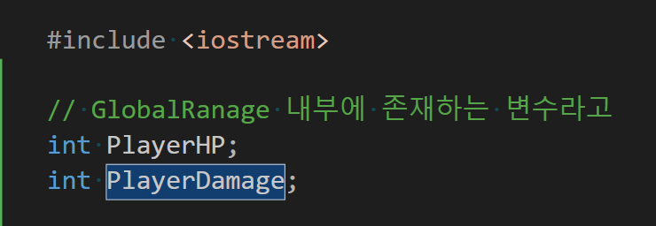
어떤 영역에도 속하지 않는 영역을 글로벌 레인지라고 명한다.
:: <= 표시기호는
전역에 존재하는 변수를 전역 변수라고 부르고
데이터 영역에 저장됩니다.

Slide 11
이 전역변수들은 데이터영역에 존재하기 때문에
만약 그보다 아래 있는 함수라면 누구나 사용할 수 잇게 된다.
이때 잊으면 안되는 것이 코드는 위에서 아래로 읽어야 한다는 규칙을 벗어날 수는 없다.
안 | 녕 | 하 | 세 | 요
PlayerHP
PlayerDamage

Slide 12
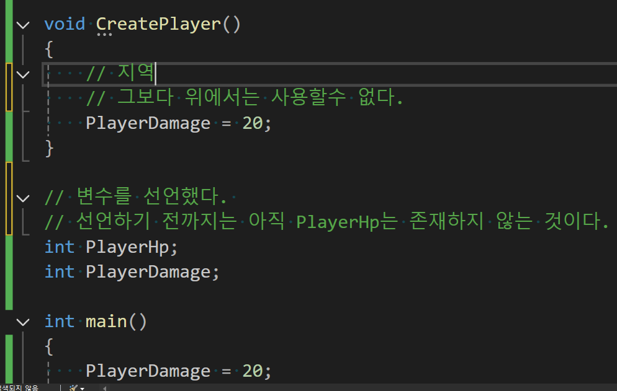

Slide 13
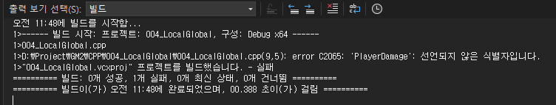
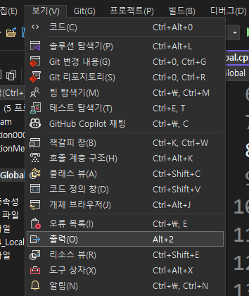


첫번째 예를 보여주면서 에러가 났을 것이다.
컴파일러가 컴파일을 못한다고 에러를 확인할수 있다.

Slide 14
연산자

Slide 15
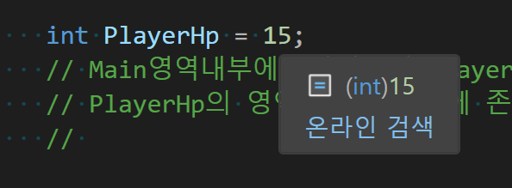
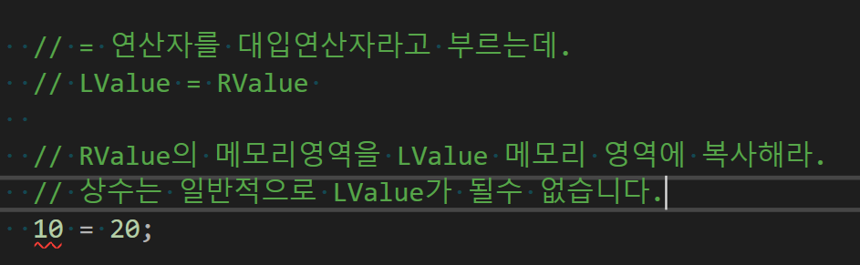
= 연산자라고 부릅니다.
연산자에는 여러가지 종류가 있는데
= 대입연산자라고 부릅니다.
Lvalue = Rvalue 라고 표현하는데

Slide 16
=> 플레이어를 만들고 싶다. => 공격력과 체력이 있어야 한다고 생각해서 2가지 정수를 선언했다.
메모리를 유지시키려면 Main 스택에 두면 메모리가 파괴
 | 1 | 5
 | ? | ?
PlayerHP

Slide 17
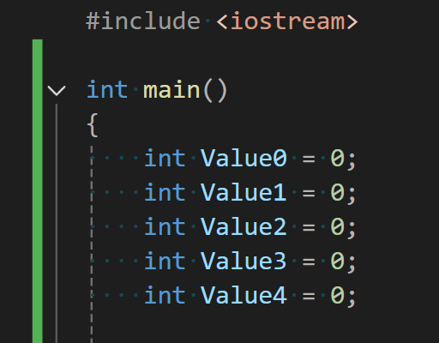
 |  |  | 0
 | V0 |  |  |  | V1
 | V2 |  |  |  | V3
 | V4

